Slide 1
„Inaczej mówiąc”
Scenariusz multimedialny
nr 6/II

Slide 2
Jak inaczej mogłyby brzmieć poniższe powiedzenia?
Gdzie kucharek sześć, tam nie ma co jeść.
Czego Jaś się nie nauczy, tego Jan nie będzie umiał.
Zilustruj wybrane powiedzenie.

Slide 3
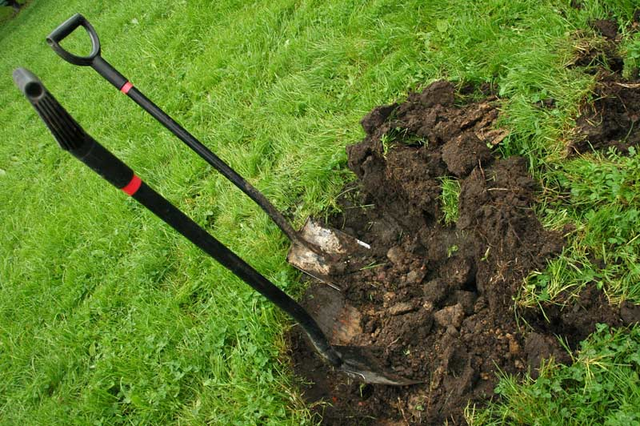
Z jakim powiedzeniem kojarzy Ci się obrazek?

Slide 4
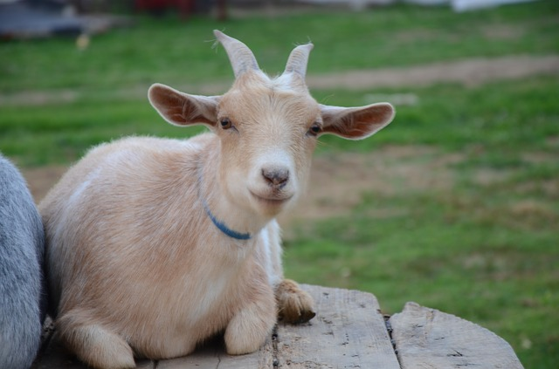
Z jakim powiedzeniem kojarzy Ci się obrazek?

Slide 5
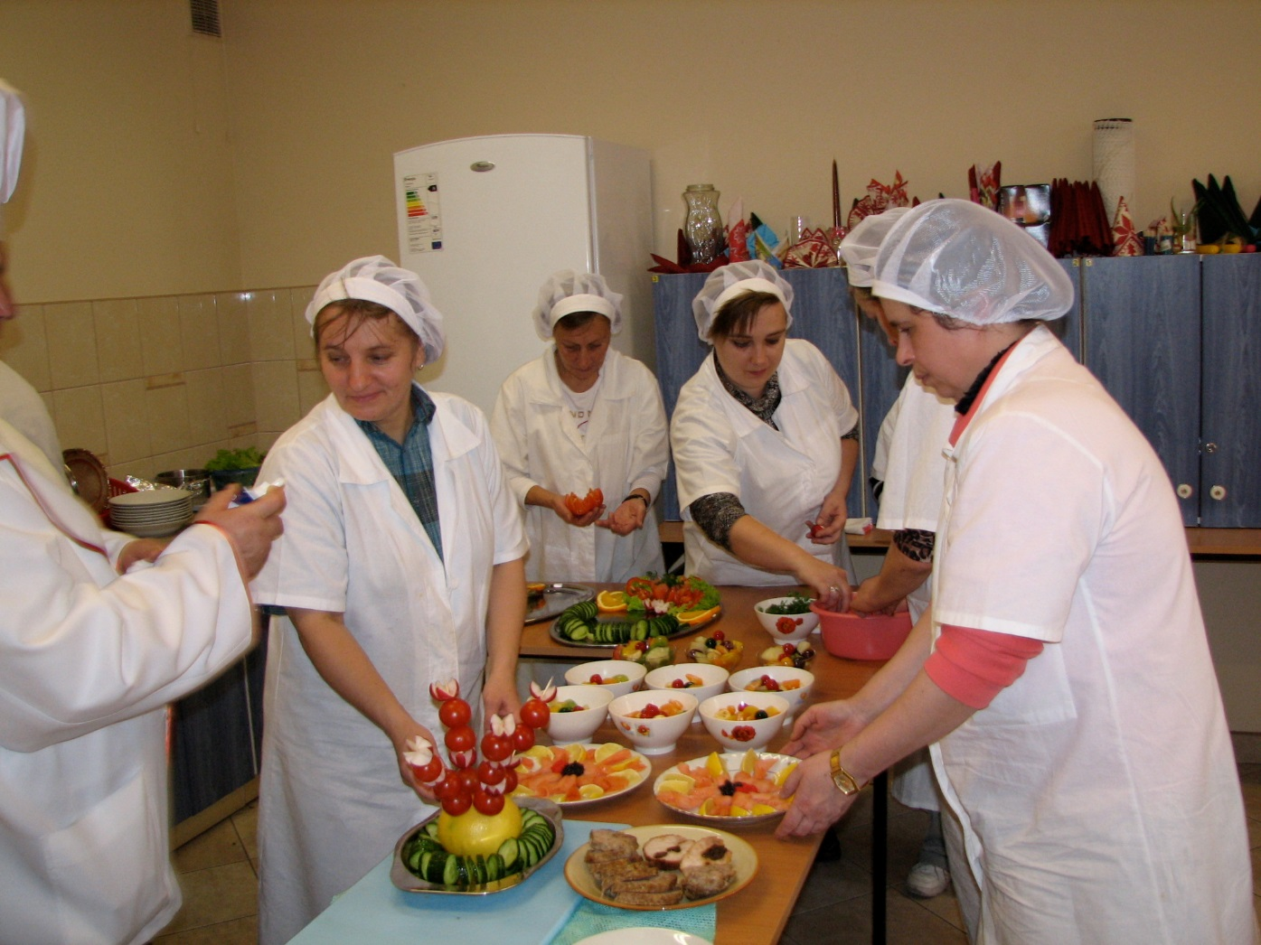
Z jakim powiedzeniem kojarzy Ci się obrazek?

Slide 6
Podaj jak najwięcej wyrazów o podobnym znaczeniu do poniższych:
dom
samochód
praca

Slide 7
Zadanie
Ułóż jak najdłuższe zdanie z wyrazów rozpoczynających się na literę Z.

Slide 8
Jak inaczej wypowiedzieć poniższe myśli?
Jest mi przykro, że tak się zachowujesz.
Twoja praca jest brzydka.
Ten film był fajny.

Slide 9

Wymyśl jak najwięcej tytułów poniższych obrazów

Slide 10


Slide 11


